Slide 1
G360
StockPulse CIPSA
Manual Técnico — Reportes de Stock en Tiempo Real
v7.0.0

Slide 2
1
Arquitectura del Sistema
Frontend PWA
▸ Lit 3 Web Components
▸ Deploy: GitHub Pages
▸ PWA con Service Worker
▸ Cache 3 capas: memoria → sessionStorage → localStorage
▸ Fuse.js para búsqueda fuzzy
▸ ExcelJS para reportes XLSX
Backend API
▸ FastAPI en Render
▸ Fuente: appweb.cipsa.com.pe:8054
▸ Enriquecimiento con catálogo maestro
▸ 8 almacenes: VES, 40, 118, mktd...
▸ TTL cache: 15 minutos
▸ CORS habilitado

Slide 3
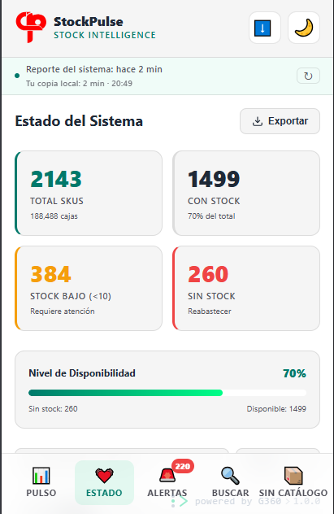
2
Flujo de Datos
API en vivo
onrender.com → 15 min TTL → ~2-3s
Memoria (<1ms)
Variable _cachedData → Reactivo inmediato
sessionStorage (<5 min)
Sobrevive recargas → clave sesión actual
localStorage (<7 días)
Persiste entre sesiones → datos estáticos

Slide 4
3
Categorías de Negocio
▌ Mapeo Automático por Línea
▸ VINIBALL → líneas: 01, MA, 14, AD
▸ VINIFAN → líneas: 02, 09, 11, 72-79
▸ REPRESENTADAS → línea: 85
▸ PUBLICIDAD → líneas: 80, 81
▌ Normalización
▸ Entrada: '0179 - ACCESORIOS' → Código: '79' → VINIFAN
▸ Catálogo maestro en JSON (g360-master-data)
▌ Estados de Stock
▸ OK → bx >= 10 cajas | BAJO → 1-9 bx | AGOTADO → bx = 0

Slide 5
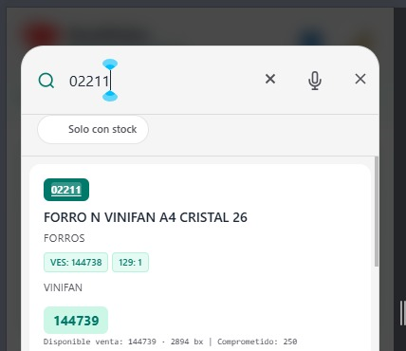
4
Funcionalidades Principales
1,232+
SKUs catalogados
8
Almacenes venta
2 tipos
Reportes XLSX
<3s
Latencia API
▌ Dashboard y Estado
▸ KPIs: total SKUs, cajas, estados por categoría
▸ Lista expandible por categoría con SKUs detallados
▌ Búsqueda Avanzada
▸ Fuse.js: SKU, nombre, keywords, EAN, línea, categoría
▸ Búsqueda por voz: normaliza números hablados a SKU
▌ Reportes XLSX
▸ Completo: Resumen + hojas por línea
▸ Estado: ConStock, BajoStock, SinStock, SinCatálogo

Slide 6
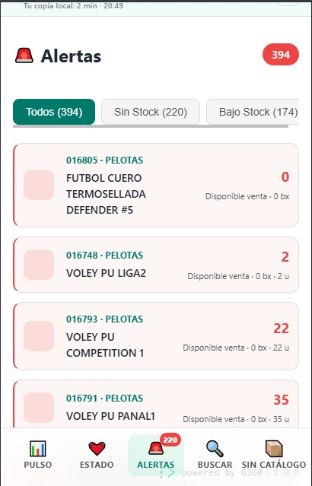
5
Sistema de Alertas
▌ Tipos de Alerta
▸ Crítico (rojo): SKU agotado (bx = 0)
▸ Advertencia (amarillo): Stock bajo (1-9 cajas)
▌ Criterios de Priorización
▸ Solo SKUs con estado_linea definido (catálogo)
▸ Ordenados por prioridad y cantidad de cajas
▸ Cálculo: floor(stock / un_bx) para cajas completas
▌ Visualización
▸ Badge con contador en navegación superior
▸ Panel dedicado con filtros por tipo de alerta

Slide 7
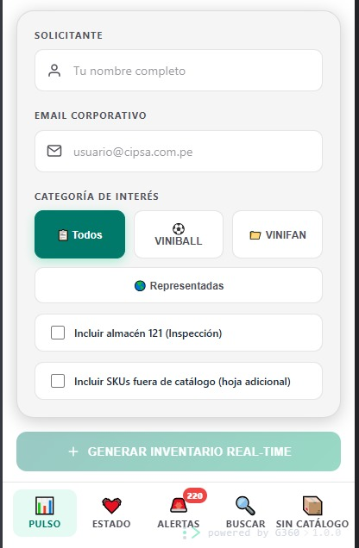
6
Seguridad y Acceso
▌ Modelo de Autenticación
▸ S1_API_KEY: Administrativa (upload, catálogo)
▸ S1_READ_API_KEY: Lectura para frontend
▌ Endpoints Protegidos
▸ GET /stock, /health → requiere READ_KEY
▸ POST /catalog/upload → requiere ADMIN_KEY
▌ Controles Operativos
▸ CORS: github.io + localhost
▸ Rate limit: 60 req/min por IP
▸ Clave de lectura: alcance reducido, operaciones admin separadas

Slide 8
7
Despliegue y Operación
Frontend PWA
▸ Frontend: npm run dev
▸ Puerto: localhost:3000
▸ Backend: uvicorn app.main:app --reload
▸ Variables .env locales
Backend API
▸ Frontend: GitHub Pages (auto-deploy)
▸ Backend: Render (keep-alive cada 5 min)
▸ Ventana operativa: Lun-Sáb 07:00-22:59 Lima
▸ Dom/madrugada: datos estáticos último ciclo

Slide 9
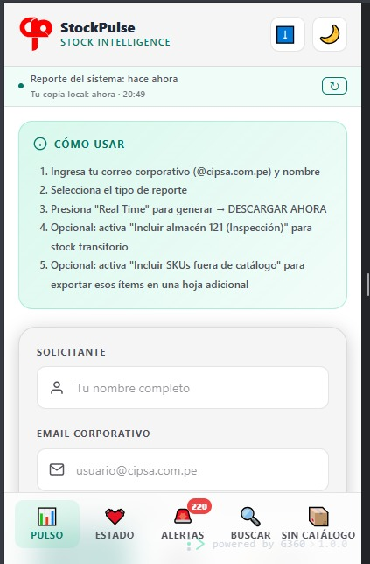
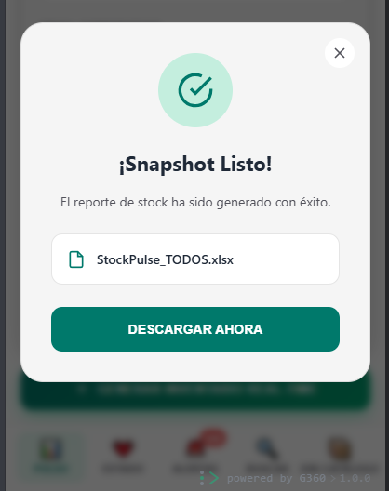
8
Troubleshooting Común
▌ Cache Stale
▸ Síntoma: datos no se actualizan
▸ Causa: localStorage con datos >7 días o invalidados
▸ Solución: limpiar localStorage o forzar refresh
▌ Categoría OTROS
▸ Causa: código de línea no mapeado en constants.py
▸ Solución: agregar línea a CATEGORIAS en constantes
▌ Stock 0 con existencias
▸ Causa: stock solo en almacén mktd (118, S*)
▸ Solución: verificar tipo de almacén (venta vs otro)
▌ Servidor despistado
▸ Mensaje UI: 'Servidor despertando...'
▸ Esperar 30-90s (cold start en Render)

Slide 10
StockPulse CIPSA
Inteligencia de Stock en Tiempo Real
¿Consultas?

